Slide 1


GLOBALITY ESIEA
Organiser mieux votre travail à l’aide de notre nouvelle plateforme en ligne
Suiveur : Mr BENALI
Membres : TOURARI Jérémy – LIM Félix – LLEDO Elise – CHARAFI Elias – NDOUDI Nimrod

Slide 2
1
PRÉSENTATION DU PROJET
QUE FAISONS NOUS ?
Projet qui a pour but de réaliser une plateforme de travail en ligne.
Cette plateforme regroupera tout ce dont un étudiant a besoin pour le bon déroulement de ses études.
QUELS SONT NOS OBJECTIFS ?
Mise à disposition d’un espace de stockage pour ranger et stocker ses documents
Mise à disposition d’un agenda et de mémos/rappels personnalisables
Facilitation du système administratif et de l’organisation des PST via une suite de tâches guidées et de deadline pour les étudiants/professeurs (Partie Projet)

Slide 3
2
NOTRE DÉMARCHE
QUELLES ÉTAPES AVONS-NOUS DÉFINI ?
Etape 1 : Recherche de solutions d’organisation pour les étudiants (mise en ligne / rendez-vous avec le Centre Info)
Etape 2 : Recherche sur les connaissances et matériels nécessaires pour mettre en œuvres notre plateforme
Etape 3 : Répartitions des tâches en fonction des connaissances de chaque membre du projet
Etape 4 : Développement complet de la plateforme
Etape 5 : Phase de test de la plateforme
Etape 6 : Proposition au service informatique
Etape 7 : Finalisation du projet
Etape 8 : Mise en ligne de la plateforme
Notes:
Problématique

Slide 4
3
ORGANISATION
PHASE 1 : Préparation des bases(connaissances /plateforme)
BASE DE LA PLATEFORME
Jérémy
APPRENTISSAGE
Elise - Felix
BASE DE LA PARTIE PROJET
Elias - Nimrod
PHASE 2 : Mise en place et finition des modules hors PST
COURS
Jérémy
PARAMETRE
Jérémy
AGENDA
Jérémy – Felix - Elise
BASE DE LA PARTIE PROJET
Elias - Nimrod
PHASE 3 : Finition de la partie PST et phase de test
PARTIE PROJET
Jérémy – Elise – Felix – Elias - Nimrod

Slide 5
4
AVANCEMENT DU PROJET
CE QUI A ÉTÉ FAIT :
Base de la plateforme
Partie Cours – Agenda – Paramètre – Projet PST (fini à 80%)
CE QU’IL RESTE À FAIRE :
Projet (reste 20%)
Sécurisation de la plateforme (Accessibilité et gestion de la base de donnée)
Test de compatibilité entre les navigateurs web
Simulation de la plateforme
Demande de mise en ligne de la plateforme au Centre Info

Slide 6
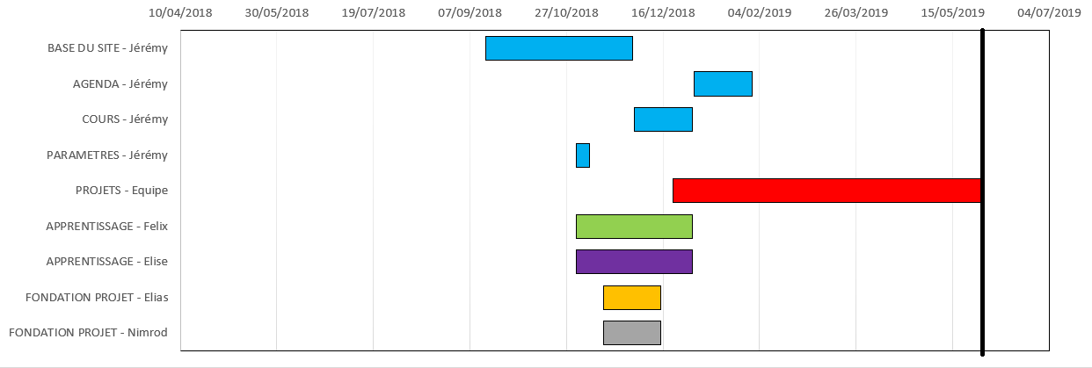
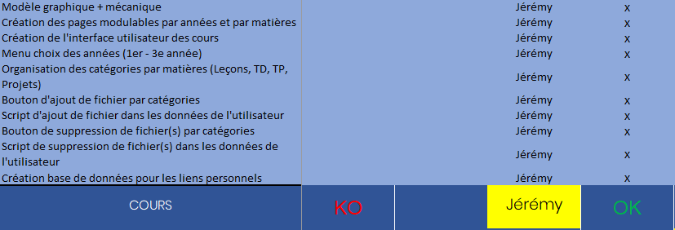
4
AVANCEMENT DU PROJET

Slide 7
5
DIFFICULTÉS RENCONTRÉS
PROBLÈMES D’ORGANISATIONS :
Communication rare entre les membres du groupe
Soucis de compréhension des tâches à effectuer
PROBLÈMES TECHNIQUES LIÉS AU PROJET :
Gestion des données entre les différentes parties de la plateforme
(ex : Différentiation des données entre profil étudiant/professeur)
Problème de sécurisation des données si déploiement en ligne
(ex : Javascript dans les zones « formulaires »)
PROBLÈMES DE DEFINITION DE PROJET :
Vision précise de la finalité du projet
(ex : comment organiser la partie PST professeur)

Slide 8
6
CONCLUSION
Avancement du projet selon le planning :
Dans les temps malgré les retards pris
Plateforme en grande partie terminée
Déroulement de la suite du projet :
Finalisation de la plateforme d’ici fin Mars
Demande de mise en ligne au centre info début Avril
Suite du projet selon les demandes du Centre Info

